Slide 1


Sessão 8 de novembro
10:00h- 12:00h
Rede Extrajudicial de Apoio ao Cliente Bancário
O papel das autarquias

Slide 2

Sumário
Prevenção e Regularização das situações de incumprimento de contratos de crédito- Enquadramento legal
Prevenção do incumprimento-PARI
Gestão do incumprimento-PERSI
Medidas que visam a mitigação dos efeitos do incremento dos indexantes de referência de contratos de crédito para aquisição ou construção de habitação própria permanente

Slide 3
1. Prevenção e Regularização das situações de incumprimento de contratos de crédito
Enquadramento legal

Slide 4
O quadro normativo da prevenção e gestão de situações de incumprimento
Estabelece:
Um regime geral que define medidas destinadas a promover a prevenção (PARI) e a regularização extrajudicial de situações de incumprimento (PERSI) em contratos de crédito- Decreto-Lei 227/2012, de 25 de outubro;
Um regime extraordinário de proteção dos devedores de crédito habitação em situação económica muito difícil – Lei 58/2012, de 9 de novembro;
Medidas que visam a mitigação dos efeitos do incremento dos indexantes de referência de contratos de crédito para aquisição ou construção de habitação própria permanente

Slide 5
Decreto-Lei n.º 227/2012, de 25 de outubro
A 1 de janeiro de 2013, entrou em vigor o Decreto-Lei n.º 227/2012, de 25 de outubro, posteriormente alterado pelo Decreto-Lei n.º 70-B/2021, de 6 de agosto, que veio criar a RACE e estabelecer os princípios e as regras a observar pelas instituições de crédito na prevenção e regularização das situações de incumprimento de contratos de crédito pelos consumidores.

Slide 6
2. Prevenção de situações de incumprimento de contratos de crédito
PARI

Slide 7
PARI
Plano de Ação para o Risco de Incumprimento
Detetados indícios de degradação a Instituição Financeira contacta no prazo de 10 dias o consumidor e dá inicio à avaliação da capacidade financeira.
Dever de colaboração-10 dias
Se existe capacidade financeira: É apresentada uma ou mais soluções no prazo de 15 dias após a entrega dos elementos solicitados.
O PARI termina com a implementação de uma solução ou com a verificação da sua impossibilidade

Slide 8
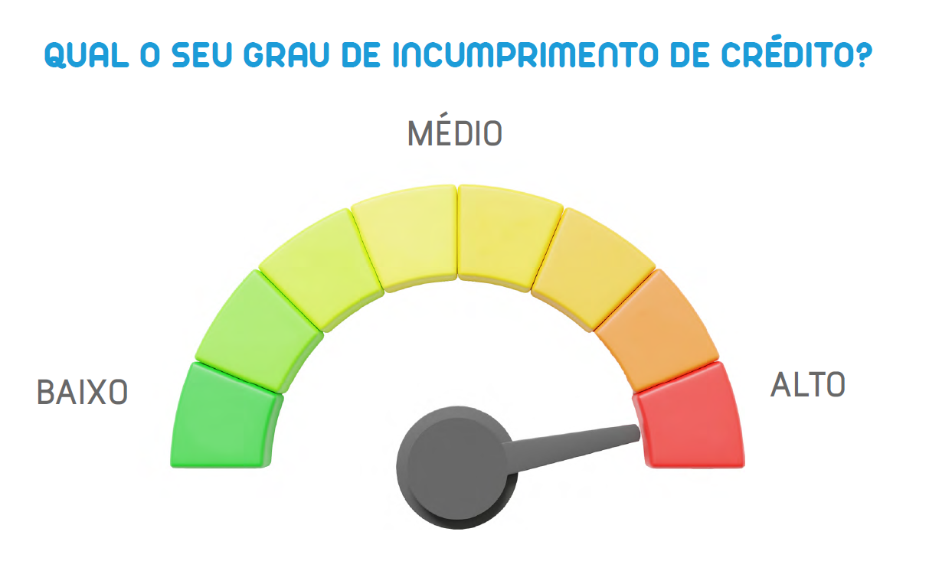
3. Regularização de situações de incumprimento de contratos de crédito
PERSI

Slide 9
PERSI
Procedimento Extrajudicial de Regularização de Situações de Incumprimento
Não sendo possível evitar o incumprimento a Instituição é obrigada a comunicar o incumprimento formalmente num prazo de 15 dias (após o vencimento da obrigação) e apurar as razões subjacentes ao incumprimento.
O consumidor é obrigatoriamente integrado no PERSI a seu pedido ou dentro do período de 31º a 60º dias após a data de vencimento da obrigação.
Se existe capacidade financeira: É apresentada uma ou mais soluções no prazo de 15 dias após a entrega dos elementos solicitados.
A instituição de crédito solicita os elementos necessários para a avaliar a capacidade financeira do consumidor e este deve responder no prazo de 10 dias

Slide 10
PERSI
Procedimento Extrajudicial de Regularização de Situações de Incumprimento
A instituição de crédito comunica o resultado da sua avaliação dentro de um prazo de 30 dias após a recolha dos elementos solicitados.
Nas situações em que se verifica não existir capacidade financeira é comunicada a extinção do PERSI.
Caso o consumidor apresente capacidade financeira é apresentada uma ou mais soluções para a renegociação do crédito. Note-se que a instituição não poderá cobrar comissões pela renegociação do crédito nem agravar a taxa de juro inicialmente acordada.
O PERSI também se extinguirá sempre que o consumidor não cumpra o dever de colaboração dentro do prazo de 10 dias legalmente estabelecido ou não seja possível chegar a acordo num prazo de 90 dias.

Slide 11
PERSI
Direitos dos consumidores durante a negociação
A instituição não pode:
Resolver o contrato;
Intentar ação judicial com vista à satisfação do crédito em incumprimento; e
Ceder o crédito a entidades que não sejam instituições de crédito.

Slide 12

4. Medidas que visam a mitigação dos efeitos do incremento dos indexantes de referência de contratos de crédito para aquisição ou construção de habitação própria permanente

Slide 13
Foi recentemente aprovado, em conselho de ministros, o diploma que estabelece medidas de acompanhamento e mitigação do aumento da taxa de esforço em contratos de crédito para aquisição ou construção de habitação própria permanente.
Renegociação dos créditos à habitação

Slide 14
O Diploma prevê que a renegociação dos créditos à habitação pode ser feita quando se verificar pelo menos uma de três situações:
Renegociação de créditos habitação
Taxa de esforço supera os 50%
Taxa de esforço aumenta (pelo menos) 5 pontos percentuais e supera 36%
Taxa de esforço aumenta o que prevê o teste de stress do Banco de Portugal resultando uma taxa de esforço superior a 36%

Slide 15
As medidas aplicam-se a todos os contratos de crédito habitação?
Não.
As medidas aplicam-se a contratos de crédito habitação própria e permanente cujo valor em dívida não ultrapasse os 300 mil euros.

Slide 16
Que medidas estão previstas?
1- As instituições financeiras devem acompanhar a taxa de esforço dos clientes que tenham contratos de crédito para habitação própria permanente com valor em dívida até 300 mil euros.
2- Detetado um agravamento significativo da taxa de esforço, ou uma taxa de esforço significativa, são obrigadas a avaliar o seu impacto na capacidade financeira do cliente e o eventual risco de incumprimento, devendo apresentar soluções negociais aos clientes.
Os consumidores poderão tomar a iniciativa de entrarem em contacto com a instituição de crédito no caso de enfrentarem uma degradação da sua capacidade financeira.

Slide 17
Que medidas estão previstas?
Prevê ainda a suspensão temporária da comissão de vencimento antecipado nos contratos de crédito a taxa variável, independentemente do montante e da natureza do crédito.

Slide 18
Duração das medidas
O regime constante do diploma produz efeitos após a sua entrada em vigor e irá aplicar-se durante todo o ano de 2023.

Slide 19
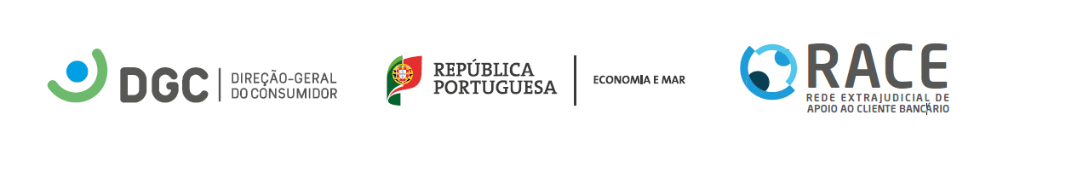
Obrigada

